Slide 1
Év végi összefoglalás, Isten utat mutat!
Áldás, Békesség!
Kedves Szülők!
Kérjük, hogy segítsenek a gyermeküknek a hittanóra tananyagának az elsajátításában!
Fontos technikai információ:
A PPT-t diavetítésben érdemes nézni, mert akkor a linkek egyszerű kattintásra is működnek!
DIGITÁLIS HITTANÓRA
A digitális hittanórán szükség
lesz:
Stabil és folyamatos Internet kapcsolatra,
Üres lapra vagy hittanfüzetre,
Ceruzára és/vagy tollra,
Kamerás mobiltelefonra az írásos feladatok fotózásához!
Javaslat: A PPT fájlok megjelenítéséhez használják a WPS Office ingyenes verzióját (Letölthető innen: WPS Office letöltések ). Az alkalmazás elérhető Windows-os és Android-os platformokra is!

Slide 2
Kezd a digitális hittanórát az óra eleji imádsággal!
A mai digitális hittanórán arról lesz szó, hogy Isten utat mutat döntéseinkben!

Slide 3
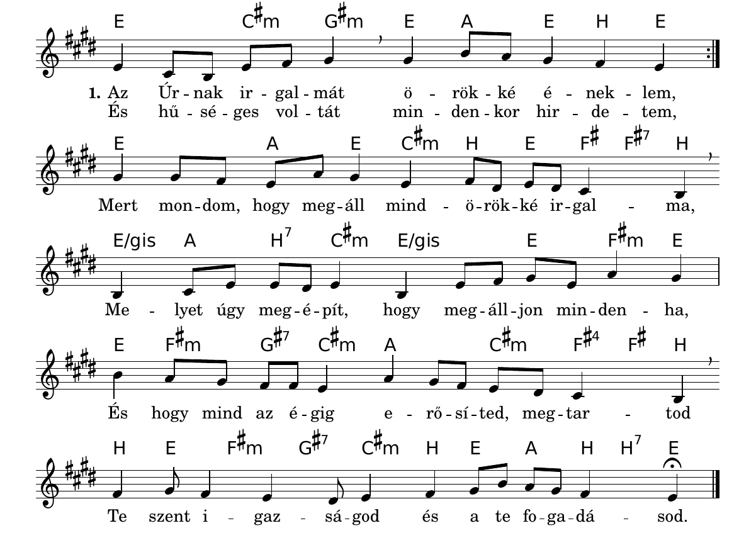
Hallgasd meg a 89. zsoltárt a Református Énekeskönyvből!
Erre az ikonra kattints!
Forrás: www.csecsy.hu

Slide 4
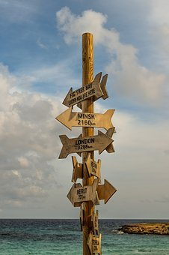
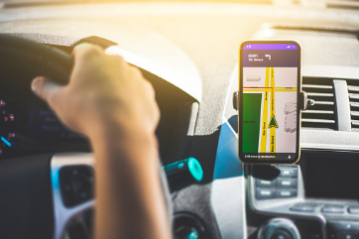
Gondolkozz el! Milyen tárgyakat, eszközöket látsz a képeken?
GPS
iránytű
útjelző tábla
Arra valók, hogy megmutassák nekünk a helyes irányt!

Slide 5
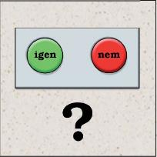
Emlékezz vissza!
Ebben a tanévben arról beszélgettünk, hogy nem vagyunk egyedül egyetlen döntéshelyzetben sem!
Isten utat mutat nekünk döntéseinkben!
Olyan bibliai történetekkel és emberi élethelyzetekkel ismerkedhettünk meg, amelyek megmutatták nekünk, hogy van Aki tanácsot ad és vezet!
Legyen szó gyerekről, fiatalról, felnőttről vagy idősről, rengeteg olyan helyzet van, amikor nehéz döntések előtt állunk életünk során. Mi segíthet ilyenkor, hogy jó döntést hozzunk?

Slide 6
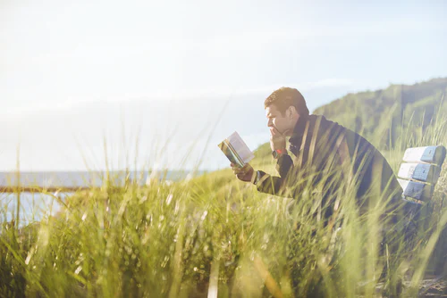
A tanév témáinak fontos üzenete
Isten Igéje a Szentírás pontos iránymutatásként szolgál!
Isten támogat a döntéseidben!
DE csak akkor, ha figyelmesen olvassuk és naponta használjuk üzenetét!
Isten mindig megmutatja, hogy melyik úton
érdemes elindulnunk.
De tudnod kell: Ahhoz, hogy megértsük akaratát, vezetését, Őrá kell figyelnünk!
Tedd ezt a nyári szünetben is.

Slide 7
Gondolkozz!
Melyek voltak számodra a legérdekesebb témák, leckék ebben a tanévben?
Mit tanultál ezekből?
Indokold is választásod!

Slide 8
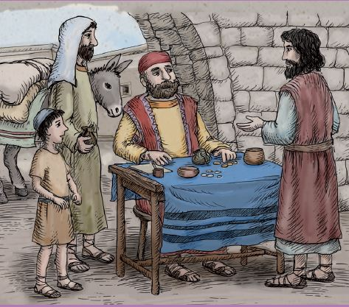
Itt láthatod az én kedvenc történetemet!
Jézus mellett döntött Máté, a vámszedő. Azután tanítvány lett és egészen megváltozott az élete.
Az engedelmesség Máté esetében azt jelentette, hogy szakít a korábbi életvitelével
és egészen újat épít. Jézus szavára hallgatott!
Jézus minket is elhív és egy teljes élettel ajándékoz meg!

Slide 9
Nézd meg a videót!
Kattints a címre!
Tudod-e?
Az életben nagyon sok fontos döntést kell meghoznunk!
De van egy, ami mindennél fontosabb.
Erről szól a következő tanulságos és megdöbbentő videó!
A legfontosabb döntés
Dönts Jézus mellett!

Slide 10
Gondolkozz el a kérdéseken!
Szerinted miért fontos Isten vezetésére hallgatni?
Írj le egy olyan döntéshelyzetedet, amelyben érezted Isten segítségét!
Ha nem tudsz ilyet írni, keress egy bibliai történetet az eddig tanultak közül!
Írd le gondolataidat a füzetedbe!

Slide 11
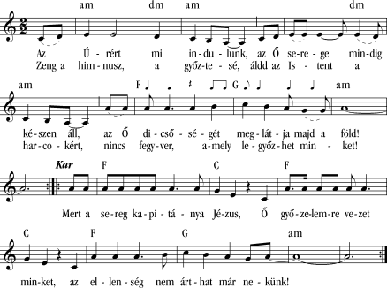
Hallgasd meg „Az Úrért mi indulunk…” kezdetű ifjúsági éneket!
Ide kattints a zene elindításához!
Az ének kottájának forrása itt található!

Slide 12
Mi Atyánk, aki a mennyekben vagy, szenteltessék meg a te neved, jöjjön el a te országod, legyen meg a te akaratod, amint a mennyben, úgy a földön is; Mindennapi kenyerünket add meg nekünk ma, és bocsásd meg vétkeinket, miképpen mi is megbocsátunk az ellenünk vétkezőknek; És ne vígy minket kísértésbe, de szabadíts meg a gonosztól; Mert tied az ország, a hatalom és a dicsőség mindörökké. Ámen. (Mt 6,9-13)
A digitális hittanóra végén így imádkozz!
Kedves Hittanos!
Találkozunk a következő tanévben!
Áldott nyarat kívánok!

Slide 13
Áldás, Békesség!
Ezzel az Igével kívánok neked sok áldást és feltöltődést a nyári szünetre! Ne feledd Isten vezetése a szünetben is kísérni fog! Figyelj rá oda!
„A Mester itt van és hív téged.”
János 11,28.
Kedves Szülők!
Köszönjük az egész éves segítségüket!
Isten áldását kívánjuk ezzel az Igével!
A PPT-ben felhasznált képek a www.unsplash.com és a www.pixabay.hu internetes oldalon találhatóak és ingyenesen letölthetök!

